Slide 1
Αντίληψη Καταναλωτή και Στρατηγική ΜΚΤ
Διάλεξη 2

Slide 2
Αντίληψη
Διαδικασία που ακολουθούν τα άτομα όταν δέχονται ερεθίσματα από το εσωτερικό ή εξωτερικό περιβάλλον και εξάγουν κάποιο νόημα από αυτά.
Σημαντικό ρόλο παίζουν οι αισθήσεις του ατόμου που ενεργοποιούνται μετά την έκθεση στο ερέθισμα και ξεκινά να λειτουργεί ο μηχανισμός επεξεργασίας πληροφοριών
Έκθεση
Προσοχή
Κατανόηση

Slide 3
Αντίληψη
Οι αντιληπτικοί δέκτες του καταναλωτή βομβαρδίζονται από ένα σχεδόν απεριόριστο αριθμό ερεθισμάτων.
Το ποια ερεθίσματα επιλέγονται εξαρτάται από:
Φύση ερεθίσματος (η αντίθεση προκαλεί προσοχή)
Προηγούμενη εμπειρία (μη αναμενόμενο προκαλεί προσοχή)
Κίνητρα καταναλωτή (προσοχή σε εκείνα τα κίνητρα που σχετίζονται με ανάγκες)
Στο στάδιο της κατανόησης ο καταναλωτής χρησιμοποιεί τις εμπειρίες και τη μνήμη του.
Επιλεκτική αντίληψη καθώς οι καταναλωτές αντιλαμβάνονται επιλεκτικά τα ερεθίσματα που τους ενδιαφέρουν.

Slide 4
Λειτουργίες επιλεκτικής αντίληψης
Αντιληπτική επαγρύπνηση: οι καταναλωτές θα επιλέξουν εκείνες τις πληροφορίες που είναι περισσότερο σχετικές με τις ανάγκες τους και τις απαραίτητες για την αξιολόγηση των μαρκών.
Αντιληπτική άμυνα: οι καταναλωτές διαστρέφουν πληροφορίες ώστε να συμφωνούν με τα πιστεύω και τις στάσεις τους. (προστατεύεται το άτομο από απειλητικά και αντιφατικά ερεθίσματα)

Slide 5
Αντιληπτική Οργάνωση – Κατηγοριοποίηση
Οι καταναλωτές οργανώνουν τα ερεθίσματα ΜΚΤ.
Κατηγοριοποίηση: τάση να τοποθετούμε πληροφορίες σε λογικές κατηγορίες.
Η κατηγοριοποίηση γίνεται με βάση επίπεδο (μεγάλο, μέτριο, μικρό), τη σχέση (ονόματα μαρκών) ή τη γενίκευση (γενικεύουμε με βάση κάτι γνωστό).

Slide 6
Αντιληπτική Οργάνωση - Ολοκλήρωση
Μέρος της ψυχολογίας gestalt.
Ψυχολογικοί μηχανισμοί που δημιουργούν ολοκληρωμένα σχέδια, συνολικούς σχηματισμούς από αρχικά ασύνδετα μεταξύ τους στοιχεία.
Οργάνωση αντιλήψεων βάσει σχέσης μορφής και βάσης (figure – background)
Η μορφή είναι συμπαγής και βρίσκεται στο προσκήνιο.
Η βάση βρίσκεται στο παρασκήνιο είναι απροσδιόριστη, θολή και συνεχής.

Slide 7
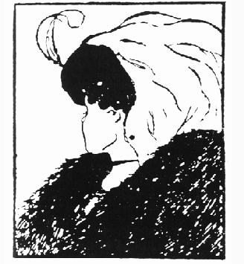
Αντιληπτική Οργάνωση - Ολοκλήρωση

Slide 8
Αντιληπτική Οργάνωση - Ολοκλήρωση
Ομαδοποίηση: τα άτομα έχουν την τάση να ομαδοποιούν αυτόματα τα ερεθίσματα και να διαμορφώνουν μια ολοκληρωμένη εικόνα.
Δεν ασχολούνται με ξεχωριστά στοιχεία αλλά ομάδες στοιχείων
Παράδειγμα: 210 9876543 → 210-985-6543
Κλείσιμο: οργάνωση αντιλήψεων ώστε να σχηματίζεται μια ολοκληρωμένη εικόνα.
Τάση τα άτομα να συμπληρώνουν τα κομμάτια που λείπουν από κάποια εικόνα.

Slide 9
Παραδείγματα - Κλείσιμο
Παρουσίαση ενός ελλιπούς διαφημιστικού μηνύματος που πρέπει να συμπληρώσει ο καταναλωτής.
Η ενέργεια συμπλήρωσης αυξάνει την ανάμειξη του καταναλωτή με το μήνυμα.
Salem advertising
http://m.tvadsongs.com/player.php?song=Salem_Cigarettes_-_You_Can_Take_Salem_Out_Of_The_Country

Slide 10
Μνήμη
Η κατανόηση της μνήμης είναι απαραίτητη για το σχεδιασμό εκείνων των στρατηγικών ΜΚΤ που ελαχιστοποιούν τη λησμοσύνη.
Υποσυστήματα Μνήμης
Σύντομη Οπτική (Εικονική) Αποθήκευση
Κωδικοποίηση
Βραχυ-πρόθεσμη μνήμη
Κωδικοποίηση
Μακρο-
Πρόθεσμη
μνήμη
Εισροές
Αποκωδικοποίηση
Αποκωδικοποίηση
Ανάκληση

Slide 11
Υποσυστήματα Μνήμης
Σύστημα αποθήκευσης αισθητηρίων πληροφοριών.
Διαρκεί λίγα δευτερόλεπτα.
Βραχυπρόθεσμο σύστημα μνήμης
Πολύ περιορισμένη δυνατότητα αποθήκευσης.
Προσωρινή – σύντομη αποθήκευση 7 με 2 στοιχείων.
Η τεμάχιση είναι μια μέθοδος κωδικοποίησης πληροφοριών με την οργάνωσή τους σε σειρά μικρότερων ομάδων τεμαχίων.
Ομαδοποίηση τηλεφωνικών αριθμών.
Απλοποιείται η διαδικασία διατήρησης πληροφοριών στη μνήμη.
Σκεφτείτε το 11 8 80

Slide 12
Υποσυστήματα Μνήμης
Μακροπρόθεσμο σύστημα μνήμης
Δεν κρατά όλες τις πληροφορίες αλλά καταγράφει μόνο εκείνες που το ενδιαφέρουν περισσότερο ή του έχουν κάνει τη μεγαλύτερη εντύπωση.
Αποθηκεύονται μόνιμα οι πληροφορίες για μελλοντική χρήση.
2 τύποι μνήμης: αυτοβιογραφική και η σημαντική μνήμη.

Slide 13
Αυτοβιογραφική μνήμη
Γνώσεις που έχουμε σχετικά με τον εαυτό και το παρελθόν μας.
Αισθήματα και αισθήσεις που έχουμε συνδέσει με εμπειρίες.

Slide 14
Σημαντική Μνήμη
Σημαντική ως προς τις έννοιες που αφορά.
Γνώση που διατηρούμε γύρω από διάφορες οντότητες οι οποίες δε συνδέονται με γεγονότα ή εμπειρίες μας
Γνώση που έχουμε για τον κόσμο.
Για παράδειγμα η μνήμη που έχουμε για την οντότητα άλογο περιλαμβάνει τις γνώσεις μας γύρω από τα άλογα και όχι από ένα συγκεκριμένο άλογο.

Slide 15
Για ποιο λόγο ενδιαφέρει η μνήμη έναν μαρκετίστα;
Πρέπει να γνωρίζει:
Πόσες φορές πρέπει να προβληθεί ένα μήνυμα;
Ποιος είναι ο καλύτερος ρυθμός προβολής/επανάληψης;
Ώστε το μήνυμα να αποθηκευθεί στην μακροπρόθεσμη μνήμη και να είναι διαθέσιμο για ανάκληση αργότερα;

Slide 16
Αίσθηση
Άμεση ανταπόκριση των αισθητηρίων οργάνων σε απλά ερεθίσματα.
Η αίσθηση εξαρτάται από τη διαφοροποίηση των εισροών – ερεθισμάτων.
Για παράδειγμα, μια διαφήμιση μόνο σε ένα διαφημιστικό διάλειμμα θα προσεχθεί.
Μια ασπρόμαυρη διαφήμιση σε ένα περιοδικό με τετράχρωμες διαφημίσεις επίσης θα επηρεάσει περισσότερο.

Slide 17
Απόλυτο & Τελικό Κατώφλι
Απόλυτο κατώφλι: ελάχιστη τιμή ερεθίσματος στην οποία το ερέθισμα μπορεί να προσεχθεί συνειδητά.
Σχεδιασμός προϊόντων.
Τελικό κατώφλι: Μέγιστη τιμή ερεθίσματος στην οποία το ερέθισμα μπορεί να προσεχθεί συνειδητά.

Slide 18
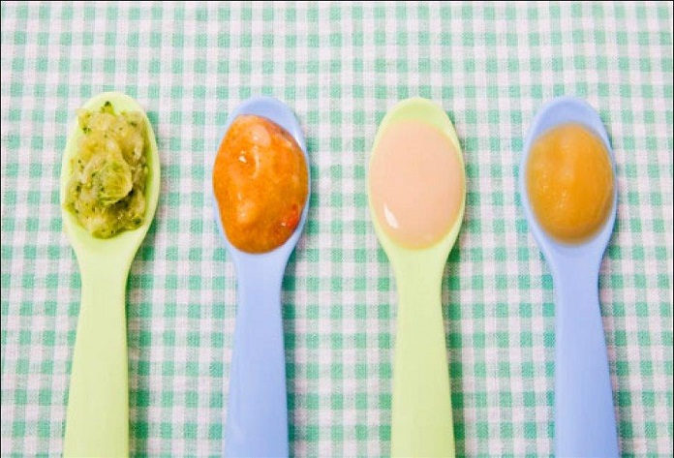
Κατώφλια και Σχεδιασμός Προϊόντων
Παράδειγμα οι βρεφικές κρέμες.
Οι μικροί καταναλωτές έχουν μικρή ευαισθησία στις γεύσεις.
Παλαιότερα, οι παραγωγοί βρεφικών τροφών αλάτιζαν και γλύκαιναν τις τροφές για να περάσουν τα τεστ των γονέων.
Η εταιρεία όμως Beechnut γνωρίζοντας τα μειονεκτήματα υγείας άρχισαν να προσφέρουν πολλές τροφές χωρίς γεύσεις.
Παράλληλα με πληροφοριακή προβολή ενημέρωνε τους γονείς ότι, τα παιδιά δεν έχουν τέτοιες γευστικές ευαισθησίες.

Slide 19
Κατώφλια και Τμηματοποίηση
Καταναλωτές μπύρας:
Άτομα που μπορούν να διακρίνουν διαφορές στις γεύσεις και τους απασχολεί η γεύση.
Άτομα που μπορούν να διακρίνουν διαφορές στις γεύσεις αλλά τους απασχολεί η τιμή.
Άτομα που δεν έχουν τη δυνατότητα να διακρίνουν διαφορές στις μπύρες.

Slide 20
Διαφορικό Κατώφλι
Η ελάχιστη διαφορά που μπορεί να διαπιστωθεί ανάμεσα σε δυο ερεθίσματα.
Ονομάζεται Μόλις Αξιοσημείωτη Διαφορά (μ.α.δ.)
Οι καταναλωτές έχουν περιορισμένη ευαισθησία στο να προσέχουν διαφορές μεταξύ διαφορετικών τιμών κάποιου ερεθίσματος.

Slide 21
Παραδείγματα Εφαρμογής της μ.α.δ.
Τιμολόγηση | Όταν ανεβάζουμε τιμή προσπαθούμε να κινηθούμε κάτω από τη μ.α.δ.
 | Όταν μειώνουμε τιμή προσπαθούμε να κινηθούμε πάνω από τη μ.α.δ.
Προώθηση πωλήσεων | Οι εκπτώσεις πρέπει να είναι μεγαλύτερες από τη μ.α.δ.
Προϊόν | Οι μειώσεις στο μέγεθος ενός προϊόντος ή τροφίμου πρέπει να είναι μικρότερες από τη μ.α.δ.
 | Όταν στη συσκευασία αναγράφεται η λέξη ‘Νέο’ πρέπει να σιγουρευτούμε ότι, η αλλαγή ξεπερνάει τη μ.α.δ.
Συσκευασία | Προκειμένου να εκσυγχρονίσουμε το στυλ και το logo της συσκευασίας πρέπει να κινηθούμε κάτω από τη μ.α.δ.
 | Αν θέλουμε να αλλάξουμε την εικόνα οι αλλαγές πρέπει να είναι μεγαλύτερες από τη μ.α.δ.

Slide 22
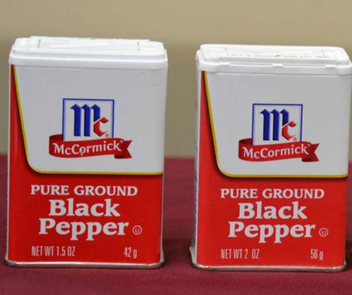
Παραδείγματα

Slide 23
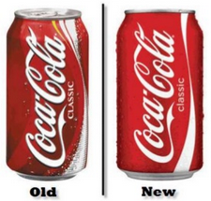
Παραδείγματα

Slide 24
Υποσυνείδητη Αντίληψη
Αντίληψη ενός ερεθίσματος κάτω του συνειδητού επιπέδου.
Το επίπεδο αυτό ονομάζεται limen.
Μπορούν οι άνθρωποι να αντιλαμβάνονται ερεθίσματα δίχως να γνωρίζουν συνειδητά την ύπαρξη των ερεθισμάτων αυτών;
Αποτελεσματικότητα της «κάτω του limen διαφήμισης» (Subliminal advertising/υποσυνείδητη διαφήμιση)
1957 ο ερευνητής James Vicary διεξήγαγε ένα πείραμα σε έναν κινηματογράφο στο New Jersey.
«Τρώτε ποπ κόρν» και «Πίνετε Coca Cola» εμφανιζόταν για 5 λεπτά στη διάρκεια της ταινίας με ταχύτητα 1/3.000 δευτ.
Ο χρόνος έκθεσης ήταν τόσο σύντομος που οι θεατές δε γνώριζαν ότι, είχαν δει τα μηνύματα.
Τα αποτελέσματα ήταν θεαματικά. 58% αύξηση των ποπ κόρν και 18% της Coca Cola για τους έξι μήνες που κράτησε το πείραμα.

Slide 25
Υποσυνείδητη Αντίληψη

Slide 26
Υποσυνείδητη διαφήμιση
Χρήση κρυφών μηνυμάτων με την ενσωμάτωση ένθετων (embeds), ανάρμοστων στοιχείων (incongruities) και υπαινικτικότητας (suggestiveness).
Ένθετα: εικόνες και λέξεις που είναι κρυφές ή καμουφλαρισμένες.
¾ των καταναλωτών πιστεύουν πως οι διαφημιστές εξακολουθούν να χρησιμοποιούν υποσυνείδητες διαφημίσεις.
Μέχρι και σήμερα όμως δεν έχει επιβεβαιωθεί η επίδραση αυτού του είδους της διαφήμισης.

Slide 27
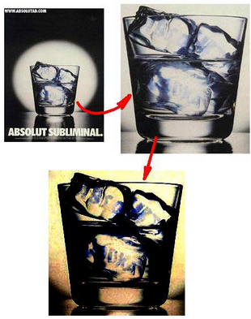
Υποσυνείδητη διαφήμιση

